Slide 1
Математический диктант
по теме «Простейшие задачи в координатах»
Подготовила учитель математики МБОУ СОШ № 1 г. Покачи Кожухарь Наталья Валерьевна

Slide 2
В-1
В-2
1. На каком расстоянии от плоскости (хОу) находится точка А (4; -3; -6)
1. На каком расстоянии от плоскости (уОz) находится точка В (-4; 2; -5)
2. На каком расстоянии от начала координат находится точка:
А (4; 0; -3)
2. На каком расстоянии от начала координат находится точка:
В (0; -3; 4)

Slide 3
В-1
В-2
3. Найдите координаты середины отрезка, если его концы имеют координаты
3. Найдите координаты середины отрезка, если его концы имеют координаты
А (3; 2; 5) ; В (-1; -4; 3)
А (-4; -3; 2) ; В (2; 1; -4)

Slide 4
В-1
В-2
4. Найдите длину вектора
АВ, если
4. Найдите длину вектора ВА, если
А (5; 3; 2) ; В (3; -1; -4)
А (-3; 2; -4) ; В (1; -4; 2)

Slide 5
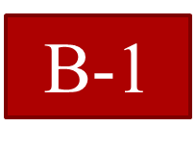
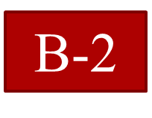
5. Записать координаты вектора а, если
а = 4i-3k
5. Записать координаты вектора b, если
b = 5j+i

Slide 6
Ответы!

Slide 7
6
5
(1; -1; 1)
2√14
{4; 0; -3}
4
5
(-1; -1; -1)
2√22
{1; 5; 0}

